Slide 1

город КУРГАН
ИНВЕСТИЦИОННЫЕ ПРЕДЛОЖЕНИЯ
Развитие НТО на территориях общественного пользования

Slide 2
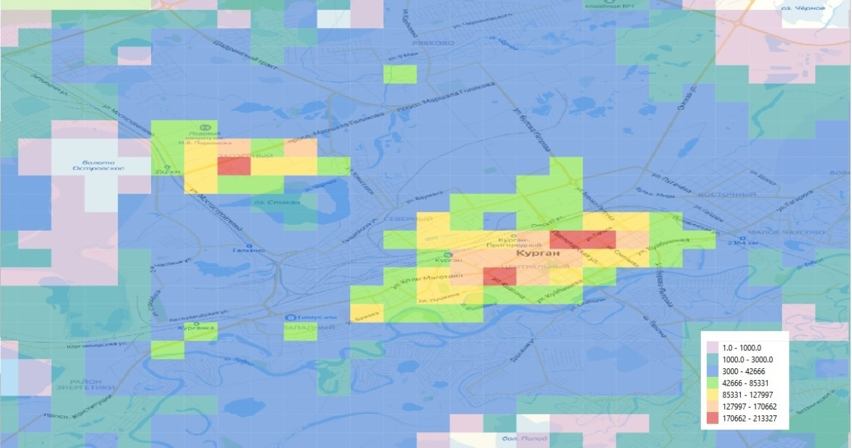

Slide 3
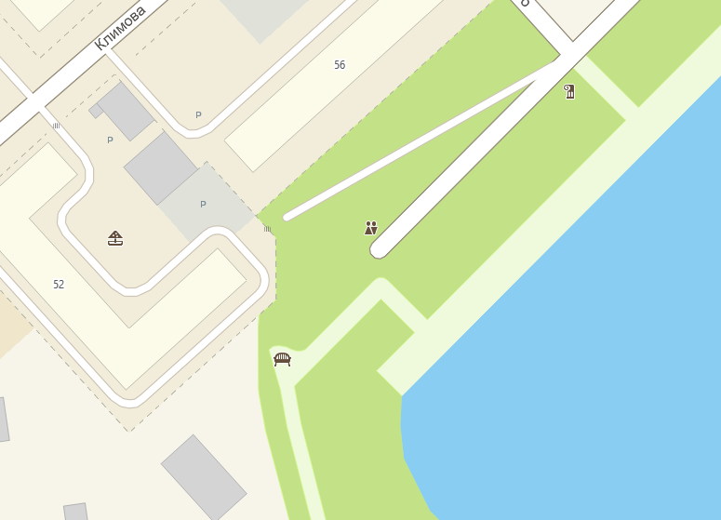
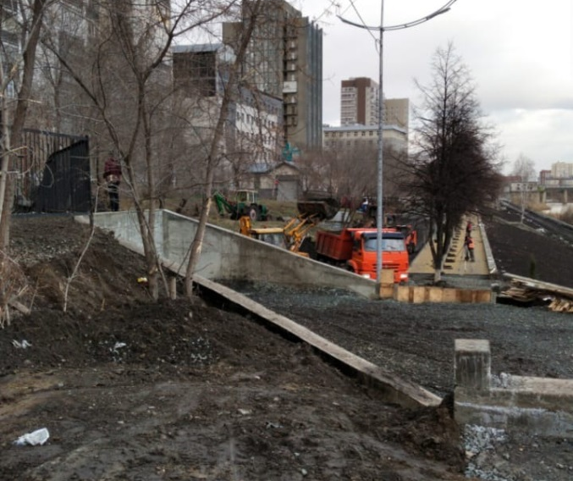
ИНВЕСТИЦИОННОЕ ПРЕДЛОЖЕНИЕ
ПО ОТКРЫТИЮ ПАВИЛЬОНА ПРОДОВОЛЬСТВЕННЫХ ТОВАРОВ НА НАБЕРЕЖНОЙ РЕКИ ТОБОЛ
1. Характеристика площадки
Адрес: Набережная реки Тобол (2 очередь)
Описание объекта : павильон 20 кв. м (продовольственные товары)
Начальная цена объекта торгов (размер платы по договору в год): 51 148,4 рублей
Благоустройство: не требуется
Возможность подключения к инженерным сетям: имеется, электроснабжения
Проходимость: средняя
2. Расчетная эффективность инвестиционного предложения
Доходы: 3 600 000 рублей в год
(при средней выручке в день 10 000 рублей)
Расходы: 3 058 240,4 рублей в год, в том числе:
– заработная плата с начислениями (2 сотрудника): 436 800 рублей в год
– коммунальные платежи: 66 000 рублей в год
– плата за размещение НТО: 51 148,4 рублей в год
– содержание НТО: 72 000 рублей в год
– поставка товаров: 2 340 000 рублей в год
– прочие расходы: 92 292 рублей в год
Налог на прибыль (УСН 6% от доходов): 216 000 рублей в год
3. Инвестиции
Объем инвестиций всего: 1 490 495 рублей, в том числе:
-строительство НТО (приобретение готового НТО): 1 200 000 рублей
подключение к сетям: самостоятельно, основание договор на размещение НТО 30 000 рублей
- приобретение оборудования: 160 495 рублей
4.Показатели эффективности (в расчетном периоде 5 лет)
NPV: 319 794 рублей
Период окупаемости: 3,8 года
Дисконтированный период окупаемости (DPBP), в интервалах планирования: 4,3 года
коэффициент рентабельности инвестиций IP: 1,21
чистая прибыль: 541 759,6 рублей в год
ОБЪЕМ ИНВЕСТИЦИЙ
1 490,5 ТЫС. РУБЛЕЙ

Slide 4
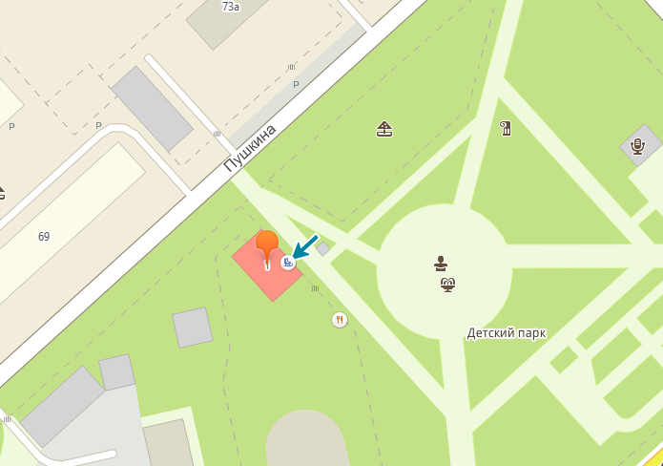
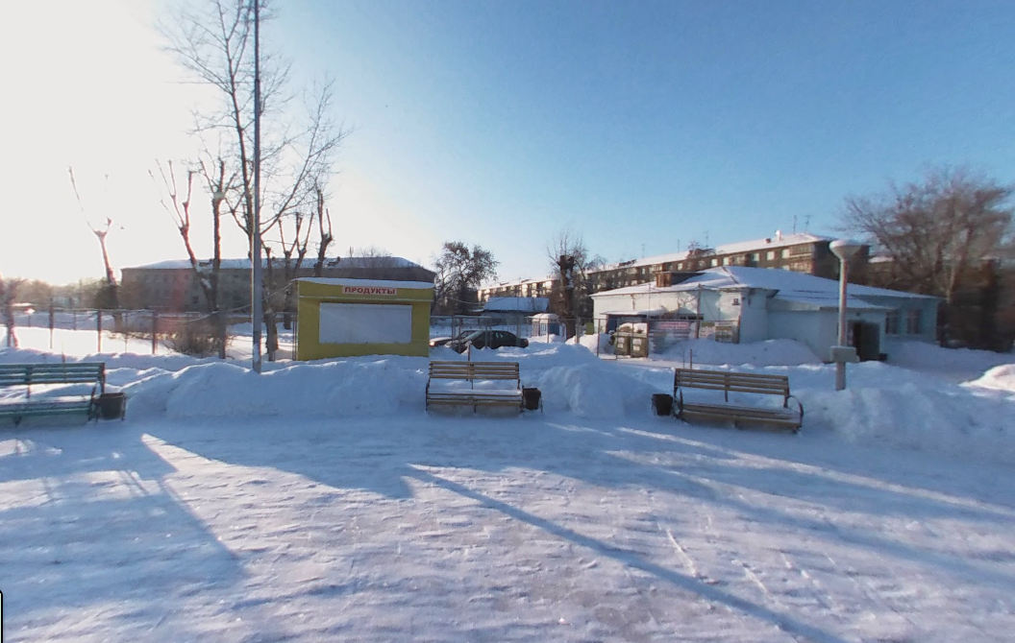
ИНВЕСТИЦИОННОЕ ПРЕДЛОЖЕНИЕ
ПО ОТКРЫТИЮ КИОСКА НА ТЕРРИТОРИИ ДЕТСКОГО ПАРКА
1. Характеристика площадки
Адрес: г. Курган, Детский парк
Описание объекта: киоск, 6 кв. м, продовольственные товары
Начальная цена объекта торгов (размер платы по договору в год): 9 358,96 рублей.
Благоустройство: не требуется
Возможность подключения к инженерным сетям: имеется, электроснабжения
Проходимость: высокая
2. Расчетная эффективность инвестиционного предложения
Доходы: 936 000рублей в год
(при средней выручке в день 5 200 рублей)
Расходы: 764 758,9 рублей в год, в том числе:
– заработная плата с начислениями (2 сотрудника): 218 400 рублей в год
– коммунальные платежи: 12 000 рублей в год
– плата за размещение НТО: 9 358,92 рублей в год
– содержание НТО: 9 000 рублей в год
– поставка товаров: 504 000 рублей в год
– прочие расходы: 6 000 рублей в год
Налог на прибыль (УСН 6% от доходов): 56 160 рублей в год
3. Инвестиции
Объем инвестиций всего: 620 000рублей, в том числе:
-строительство НТО (приобретение готового НТО): 500 000 рублей
- подключение к сетям: самостоятельно, основание договор на размещение НТО 30 000 рублей
приобретение оборудования: 90 000 рублей
4.Показатели эффективности (в расчетном периоде 5 лет)
NPV: 591 991 рублей
Период окупаемости: 2,3 года
Дисконтированный период окупаемости (DPBP), в интервалах планирования: 2,5 года
коэффициент рентабельности инвестиций IP: 1,95
чистая прибыль: 171 241,1 рублей в год
ОБЪЕМ ИНВЕСТИЦИЙ
620 ТЫС. РУБЛЕЙ

Slide 5
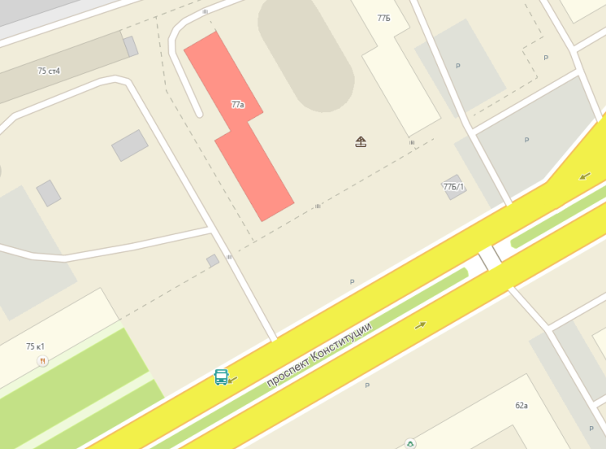
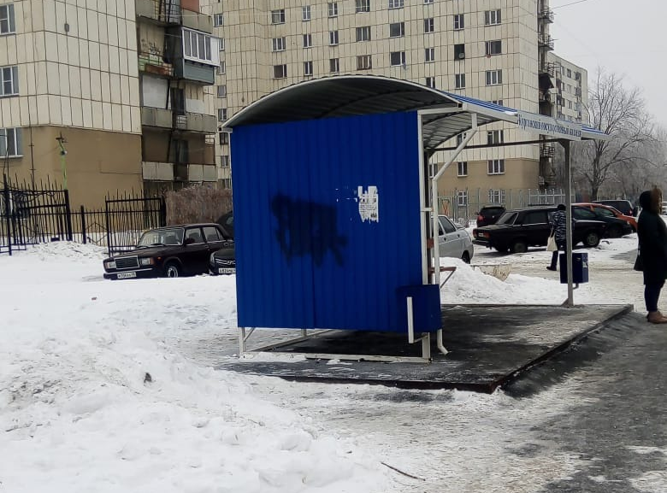
ИНВЕСТИЦИОННОЕ ПРЕДЛОЖЕНИЕ
ПО ОТКРЫТИЮ ОСТАНОВОЧНОГО КОМПЛЕКСА ПО ПР. КОНСТИТУЦИИ
1. Характеристика площадки
Адрес: г. Курган, пр. Конституции, в районе здания №77 (в составе остановочного комплекса «Строительный техникум»)
Описание объекта : остановочный комплекс, 31 кв. м, продовольственные товары
Начальная цена объекта торгов (размер платы по договору в год): 26 624,52 рублей.
Благоустройство: не требуется
Возможность подключения к инженерным сетям: имеется, электроснабжения
Проходимость: средняя
2. Расчетная эффективность инвестиционного предложения
Доходы: 2 736 000 рублей в год
(при средней выручке в день 7 600 рублей)
Расходы: 1 915 424,4 рублей в год, в том числе:
– заработная плата с начислениями (2 сотрудника): 436 800 рублей в год
– коммунальные платежи: 42 000 рублей в год
– плата за размещение НТО: 26 624,5 рублей в год
– содержание НТО: 30 000 рублей в год
– поставка товаров: 1 368 000 рублей в год
– прочие расходы:12 000 рублей в год
Налог на прибыль (УСН 6% от доходов): 164 160 рублей в год
3. Инвестиции
Объем инвестиций всего: 1 630 000рублей, в том числе:
-строительство НТО (приобретение готового НТО): 1 200 000 рублей
подключение к сетям: самостоятельно, основание договор на размещение НТО 30 000 рублей
обустройство водоснабжения, водоотведения: 30 000 рублей
- приобретение оборудования: 370 000 рублей
4.Показатели эффективности (в расчетном периоде 5 лет)
NPV: 1 291 744 рублей
Период окупаемости: 2,5 года
Дисконтированный период окупаемости (DPBP), в интервалах планирования: 2,8 года
коэффициент рентабельности инвестиций IP: 1,79
чистая прибыль: 820 575,6 рублей в год
ОБЪЕМ ИНВЕСТИЦИЙ
1 630 ТЫС. РУБЛЕЙ

Slide 6
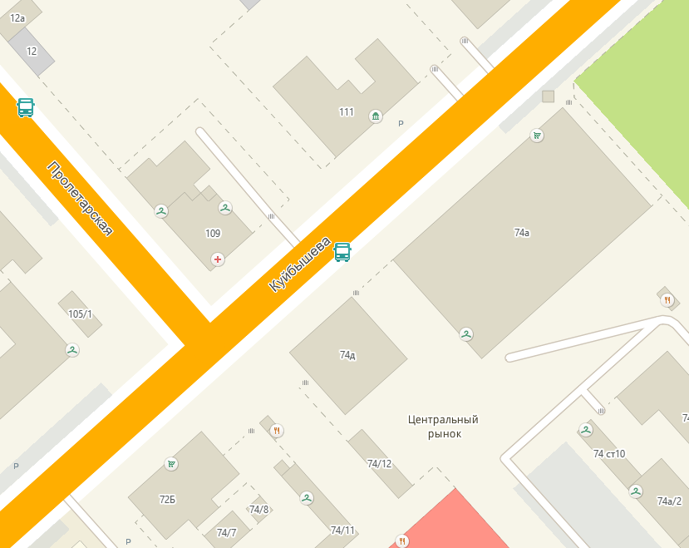
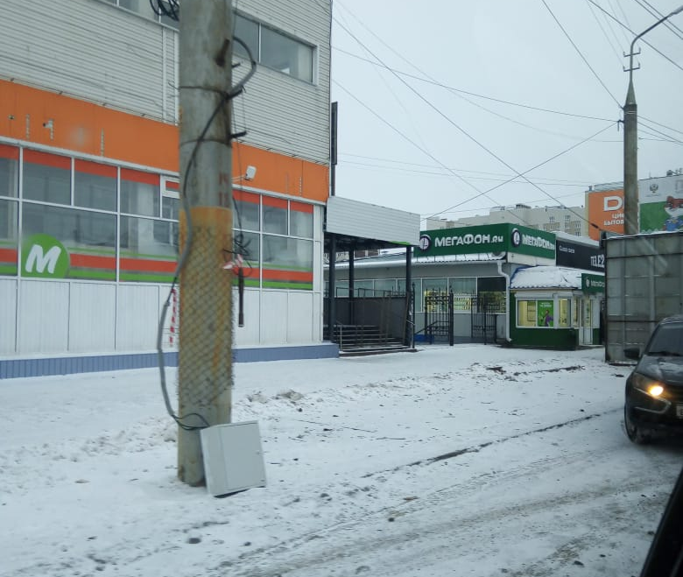
ИНВЕСТИЦИОННОЕ ПРЕДЛОЖЕНИЕ
ПО ОТКРЫТИЮ ОСТАНОВОЧНОГО КОМПЛЕКСА ПО УЛ. КУЙБЫШЕВА
1. Характеристика площадки
Адрес: г. Курган, ул. Куйбышева, в районе здания №74 (в составе остановочного комплекса «Центральный рынок»)
Описание объекта : остановочный комплекс, 20 кв. м, продовольственные товары
Начальная цена объекта торгов (размер платы по договору в год): 31 461,48 рублей.
Благоустройство: не требуется
Возможность подключения к инженерным сетям: имеется, электроснабжения
Проходимость: высокая
2. Расчетная эффективность инвестиционного предложения
Доходы: 3 060 000 рублей в год
(при средней выручке в день 8 500рублей)
Расходы: 1 752 261,5 рубля в год, в том числе:
– заработная плата с начислениями (2 сотрудника): 436 800 рублей в год
– коммунальные платежи: 24 000 рублей в год
– плата за размещение НТО: 31 461,5 рублей в год
– содержание НТО: 24 000 рублей в год
– поставка товаров: 1 224 000 рубля в год
– прочие расходы: 12 000 рублей в год
Налог на прибыль (УСН 6% от доходов): 183 600 рублей в год
3. Инвестиции
Объем инвестиций всего: 1 750 000рублей, в том числе:
-строительство НТО (приобретение готового НТО): 1 550 000 рублей
подключение к сетям: самостоятельно, основание договор на размещение НТО 30 000 рублей
- приобретение оборудования: 170 000 рублей
4.Показатели эффективности (в расчетном периоде 5 лет)
NPV: 3 071 136 рублей
Период окупаемости: 1,5 года
Дисконтированный период окупаемости (DPBP), в интервалах планирования: 2 года
коэффициент рентабельности инвестиций IP: 2,75
чистая прибыль: 1 750 000 рублей в год
ОБЪЕМ ИНВЕСТИЦИЙ
1 750 ТЫС. РУБЛЕЙ

Slide 7
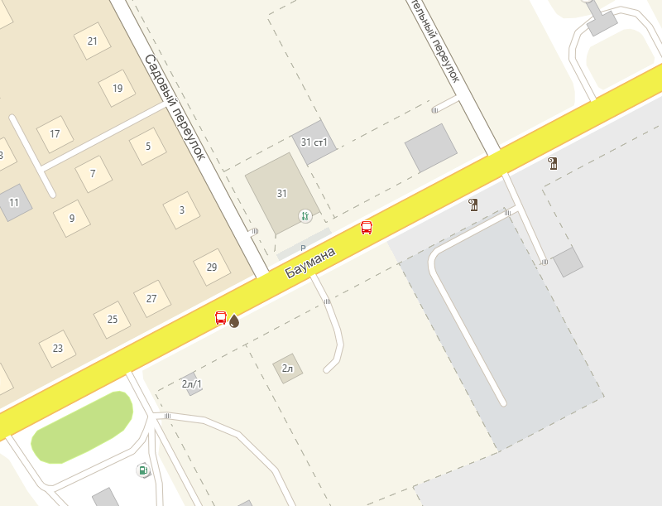
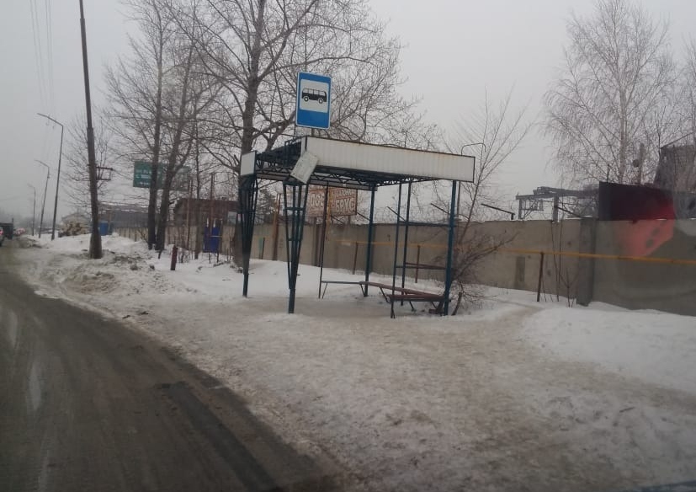
ИНВЕСТИЦИОННОЕ ПРЕДЛОЖЕНИЕ
ПО ОТКРЫТИЮ ОСТАНОВОЧНОГО КОМПЛЕКСА ПО УЛ. БАУМАНА
1. Характеристика площадки
Адрес: г. Курган, ул. Баумана (в составе остановочного комплекса «Улица Баумана», четная сторона)
Описание объекта : остановочный комплекс, 37 кв. м, продовольственные и непродовольственные товары
Начальная цена объекта торгов (размер платы по договору в год): 51 258,02 рублей
Благоустройство: требуется
Возможность подключения к инженерным сетям: имеется, электроснабжения
Проходимость: низкая
2. Расчетная эффективность инвестиционного предложения
Доходы: 2 640 000 рублей в год
(при средней выручке в день 7 333,3 рублей)
Расходы: 2 012 058,02 рубля в год, в том числе:
– заработная плата с начислениями (2 сотрудника): 436 800 рублей в год
– коммунальные платежи: 36 000 рублей в год
– плата за размещение НТО: 51 258,02 рублей в год
– содержание НТО: 36 000 рублей в год
– поставка товаров: 1 440000 рубля в год
– прочие расходы: 12 000 рублей в год
Налог на прибыль (УСН 6% от доходов): 158 400 рублей в год
3. Инвестиции
Объем инвестиций всего: 1 300 000рублей, в том числе:
-строительство НТО (приобретение готового НТО): 1 000 000 рублей
подключение к сетям: самостоятельно, основание договор на размещение НТО 30 000 рублей
благоустройство прилегающей территории: 100 000 рублей
-приобретение оборудования: 170 000 рублей
4.Показатели эффективности (в расчетном периоде 5 лет)
NPV: 866 617 рублей
Период окупаемости: 2,8 года
Дисконтированный период окупаемости (DPBP), в интервалах планирования: 3года
коэффициент рентабельности инвестиций IP: 1,67
чистая прибыль: 627 941,98 рублей в год
ОБЪЕМ ИНВЕСТИЦИЙ
1 300 ТЫС. РУБЛЕЙ

Slide 8
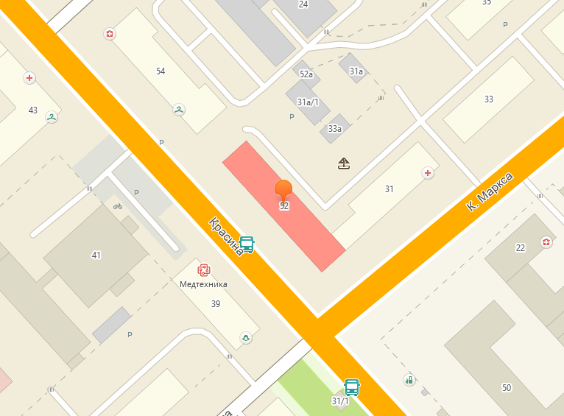
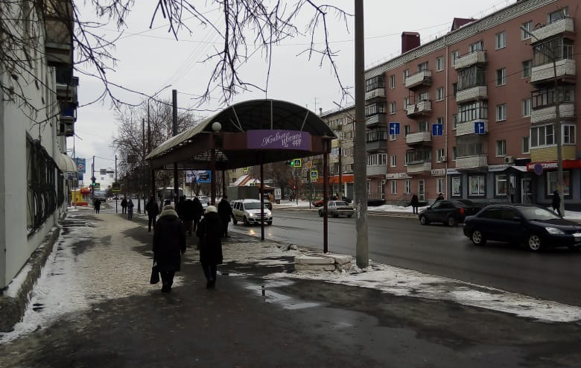
ИНВЕСТИЦИОННОЕ ПРЕДЛОЖЕНИЕ
ПО ОТКРЫТИЮ ОСТАНОВОЧНОГО КОМПЛЕКСА ПО УЛ. КРАСИНА
1. Характеристика площадки
Адрес: г. Курган, ул. Красина, в районе здания № 52 (в составе остановочного комплекса «БСМП»)
Описание объекта : остановочный комплекс 31 кв. м продовольственные товары
Начальная цена объекта торгов (размер платы по договору в год): 56 614,3 рубля.
Благоустройство: не требуется
Возможность подключения к инженерным сетям: имеется, электроснабжения
Проходимость: средняя
2. Расчетная эффективность инвестиционного предложения
Доходы: 3 168 000 рублей в год
(при средней выручке в день 8 800 рублей)
Расходы: 2 293 414,3 рубля в год, в том числе:
– заработная плата с начислениями (2 сотрудника): 436 800 рублей в год
– коммунальные платежи: 30 000 рублей в год
– плата за размещение НТО: 56 614,3 рублей в год
– содержание НТО: 30 000 рублей в год
– поставка товаров: 1 728 000 рубля в год
– прочие расходы: 12 000 рублей в год
Налог на прибыль (УСН 6% от доходов): 190 080 рублей в год
3. Инвестиции
Объем инвестиций всего: 1 980 000рублей, в том числе:
-строительство НТО (приобретение готового НТО): 1 550 000 рублей
подключение к сетям: самостоятельно, основание договор на размещение НТО 30 000 рублей
обустройство водоснабжения и водоотведения: 30 000 рублей
приобретение оборудования: 370 000 рублей
4.Показатели эффективности (в расчетном периоде 5 лет)
NPV: 1 102 123 рублей
Период окупаемости: 2,8 года
Дисконтированный период окупаемости (DPBP), в интервалах планирования: 3,3 года
коэффициент рентабельности инвестиций IP: 1,56
чистая прибыль: 874 585,2 рублей в год
ОБЪЕМ ИНВЕСТИЦИЙ
1 980 ТЫС. РУБЛЕЙ

Slide 9
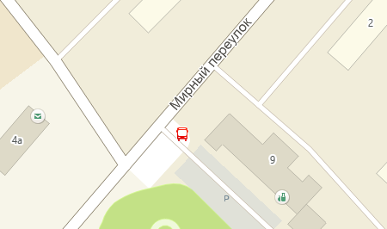
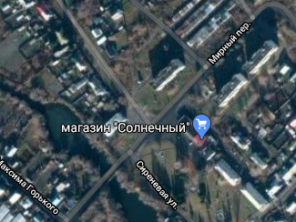
ИНВЕСТИЦИОННОЕ ПРЕДЛОЖЕНИЕ
ПО ОТКРЫТИЮ ОСТАНОВОЧНОГО КОМПЛЕКСА В МКР. ТОПОЛЯ
1. Характеристика площадки
Адрес: мкр. Тополя, пер. Мирный (в составе остановочного комплекса «Тополя")
Описание объекта : остановочный комплекс (оборудованный общественным туалетом) 100 кв. м продовольственные товары
Начальная цена объекта торгов (размер платы по договору в год): 61 362,72 рубля
Благоустройство: не требуется
Возможность подключения к инженерным сетям: имеется, электроснабжения
Проходимость: средняя
2. Расчетная эффективность инвестиционного предложения
Доходы: 3 600 000 рублей в год
(при средней выручке в день 10 000 рублей)
Расходы: 2 780 563,2 рубля в год, в том числе:
– заработная плата с начислениями (3 сотрудника): 655 200 рублей в год
– коммунальные платежи: 168 000 рублей в год
– плата за размещение НТО: 61 362,7 рублей в год
– содержание НТО: 84 000 рублей в год
– поставка товаров: 1 800 000 рубля в год
– прочие расходы: 12 000 рублей в год
Налог на прибыль (УСН 6% от доходов): 216 000 рублей в год
3. Инвестиции
Объем инвестиций всего: 2 280 000рублей, в том числе:
-строительство НТО (приобретение готового НТО): 2 000 000 рублей
подключение к сетям: самостоятельно, основание договор на размещение НТО 30 000 рублей
организация септика, скважины: 80 000 рублей
приобретение оборудования: 170 000 рублей
4.Показатели эффективности (в расчетном периоде 5 лет)
NPV: 527 706 рублей
Период окупаемости: 3,5 года
Дисконтированный период окупаемости (DPBP), в интервалах планирования: 4,3 года
коэффициент рентабельности инвестиций IP: 1,23
чистая прибыль: 819 436,8 рублей в год
ОБЪЕМ ИНВЕСТИЦИЙ
2 280 ТЫС. РУБЛЕЙ

Slide 10
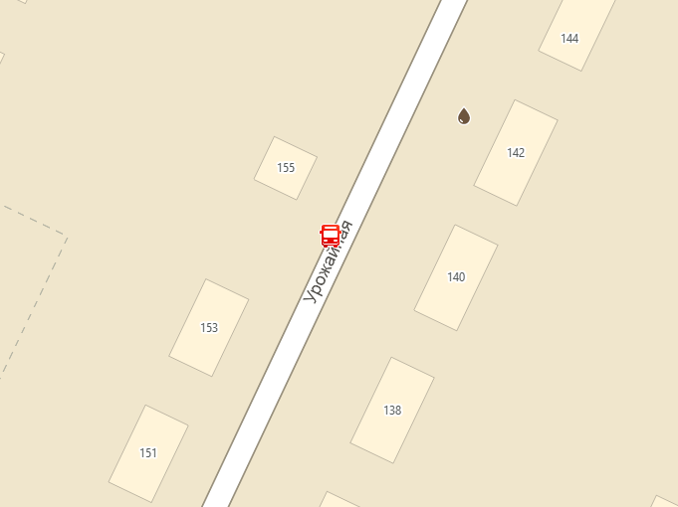
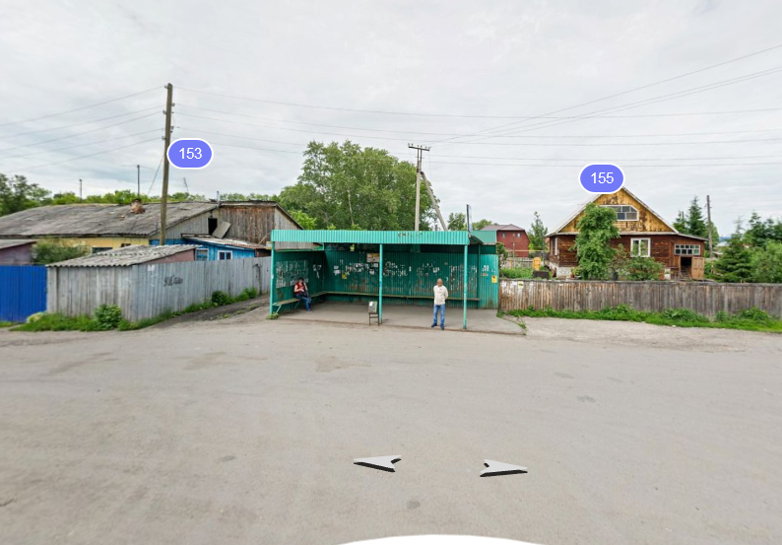
ИНВЕСТИЦИОННОЕ ПРЕДЛОЖЕНИЕ
ПО ОТКРЫТИЮ ОСТАНОВОЧНОГО КОМПЛЕКСА ПО УЛ. УРОЖАЙНАЯ
1.Характеристика площадки
Адрес: г. Курган, ул. Урожайная, в районе здания № 155, в составе остановочного комплекса «Вороновка»
Описание объекта : остановочный комплекс (оборудованный общественным туалетом), 22 кв. м продовольственные товары
Начальная цена объекта торгов (размер платы по договору в год): 18 185,11 рублей.
Благоустройство: не требуется
Возможность подключения к инженерным сетям: имеется, электроснабжения
Проходимость: низкая
2. Расчетная эффективность инвестиционного предложения
Доходы: 2 448 000 рублей в год
(при средней выручке в день 6 800 рублей)
Расходы: 1 744 984,8 рубля в год, в том числе:
– заработная плата с начислениями (2 сотрудника): 436 800 рублей в год
– коммунальные платежи: 36 000 рублей в год
– плата за размещение НТО: 18 185,2 рублей в год
– содержание НТО: 18 000 рублей в год
– поставка товаров: 1 224 000 рубля в год
– прочие расходы: 12 000 рублей в год
Налог на прибыль (УСН 6% от доходов): 146 880 рублей в год
3. Инвестиции
Объем инвестиций всего1 480 000рублей, в том числе:
-строительство НТО (приобретение готового НТО): 1 200 000 рублей
подключение к сетям: самостоятельно, основание договор на размещение НТО 30 000 рублей
организация септика, скважины: 80 000 рублей
приобретение оборудования: 170 000 рублей
4.Показатели эффективности (в расчетном периоде 5 лет)
NPV: 1 009 981 рублей
Период окупаемости: 2,8 года
Дисконтированный период окупаемости (DPBP), в интервалах планирования: 3 года
коэффициент рентабельности инвестиций IP: 1,68
чистая прибыль: 703 014,8 рублей в год
ОБЪЕМ ИНВЕСТИЦИЙ
1 480 ТЫС. РУБЛЕЙ

Slide 11
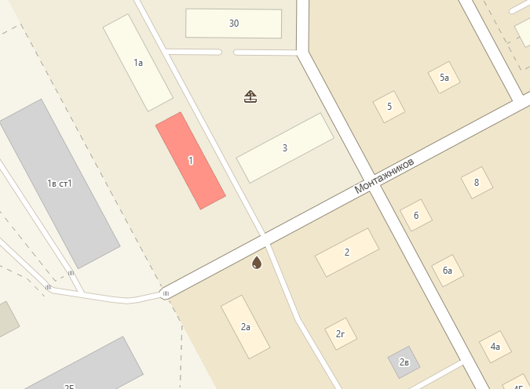
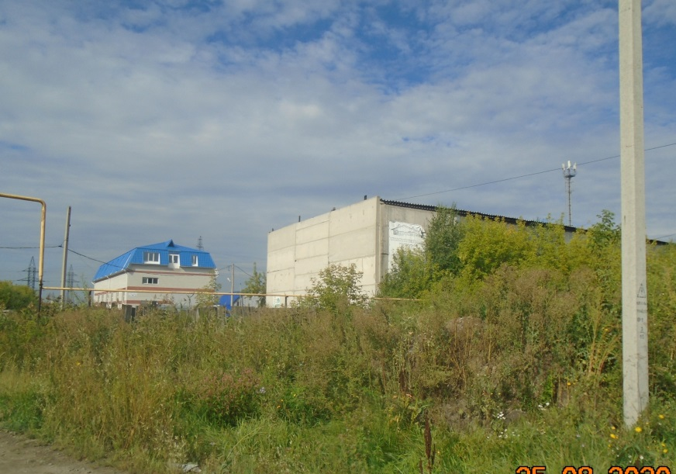
ИНВЕСТИЦИОННОЕ ПРЕДЛОЖЕНИЕ
ПО ОТКРЫТИЮ ПАВИЛЬОНА ПО УЛ. МОНТАЖНИКОВ
1. Характеристика площадки
Адрес: г. Курган, ул. Монтажников, в районе здания № 1
Описание объекта : павильон, 42 кв. м, продовольственные и непродовольственные товары
Начальная цена объекта торгов (размер платы по договору в год): 38 885,92 рублей.
Благоустройство: требуется
Возможность подключения к инженерным сетям: необходима проработка вопроса
Проходимость: средняя
2. Расчетная эффективность инвестиционного предложения
Доходы: 2 520 000 рублей в год
(при средней выручке в день 7 000 рублей)
Расходы: 1 825 685,9 рубля в год, в том числе:
– заработная плата с начислениями (2 сотрудника): 436 800 рублей в год
– коммунальные платежи: 48 000 рублей в год
– плата за размещение НТО: 38 885,9 рублей в год
– содержание НТО: 30 000 рублей в год
– поставка товаров: 1 260 000 рубля в год
– прочие расходы: 12 000 рублей в год
Налог на прибыль (УСН 6% от доходов): 151 200 рублей в год
3. Инвестиции
Объем инвестиций всего1 380 000рублей, в том числе:
-строительство НТО (приобретение готового НТО): 1 000 000 рублей
подключение к сетям: самостоятельно, основание договор на размещение НТО 30 000 рублей
организация септика, скважины: 80 000 рублей
- благоустройство прилегающей территории: 100 000 рублей
приобретение оборудования: 170 000 рублей
4.Показатели эффективности (в расчетном периоде 5 лет)
NPV: 1 066 197 рублей
Период окупаемости: 2,5 года
Дисконтированный период окупаемости (DPBP), в интервалах планирования: 3 года
коэффициент рентабельности инвестиций IP: 1,77
чистая прибыль: 694 314,1 рублей в год
ОБЪЕМ ИНВЕСТИЦИЙ
1 380 ТЫС. РУБЛЕЙ

Slide 12
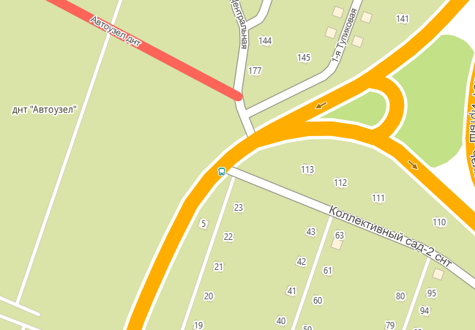
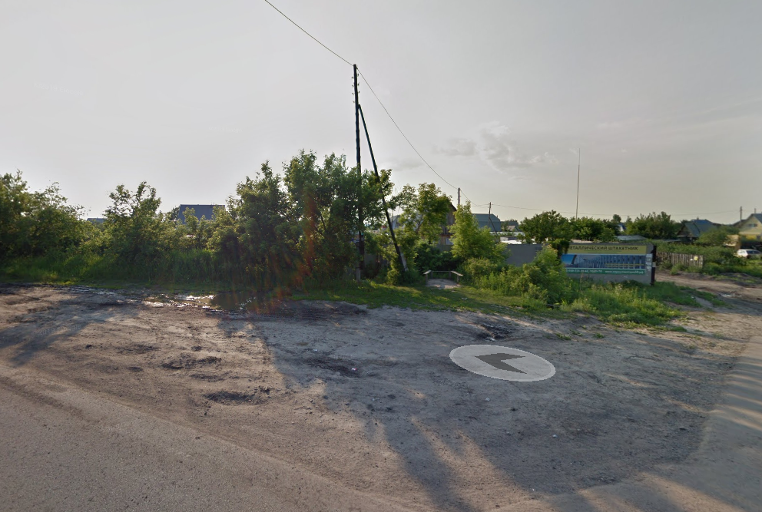
ИНВЕСТИЦИОННОЕ ПРЕДЛОЖЕНИЕ
ПО ОТКРЫТИЮ ПАВИЛЬОНА В РАЙОНЕ ДНТ «АВТОУЗЕЛ»
1. Характеристика площадки
Адрес: в районе ДНТ «Автоузел»
Описание объекта : павильон, 20 кв. м, продовольственные товары
Начальная цена объекта торгов (размер платы по договору в год): 20 007,22 рублей.
Благоустройство: не требуется
Возможность подключения к инженерным сетям: необходима проработка вопроса
Проходимость: низкая
2. Расчетная эффективность инвестиционного предложения
Доходы: 1 008 000 рублей в год
(при средней выручке в день 5 600 рублей)
Расходы: 781 407,6 рубля в год, в том числе:
– заработная плата с начислениями (2 сотрудника): 436 800 рублей в год
– коммунальные платежи: 36 000 рублей в год
– плата за размещение НТО: 20 007,2 рублей в год
– содержание НТО: 18 000 рублей в год
– поставка товаров: 504 000 рубля в год
– прочие расходы: 12 000 рублей в год
Налог на прибыль (УСН 6% от доходов): 60 480 рублей в год
3. Инвестиции
Объем инвестиций всего1 080 000рублей, в том числе:
-строительство НТО (приобретение готового НТО): 800 000 рублей
подключение к сетям: самостоятельно, основание договор на размещение НТО 30 000 рублей
организация септика, скважины: 80 000 рублей
приобретение оборудования: 170 000 рублей
4.Показатели эффективности (в расчетном периоде 5 лет)
NPV: 597 105 рублей
Период окупаемости: 2,8 года
Дисконтированный период окупаемости (DPBP), в интервалах планирования: 3,3 года
коэффициент рентабельности инвестиций IP: 1,55
чистая прибыль: 226 592,4 рублей в год
ОБЪЕМ ИНВЕСТИЦИЙ
1 080 ТЫС. РУБЛЕЙ

Slide 13
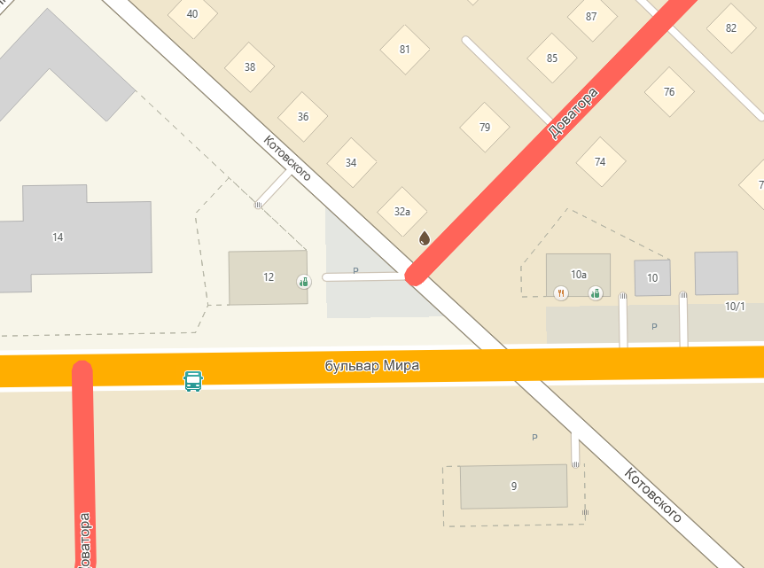
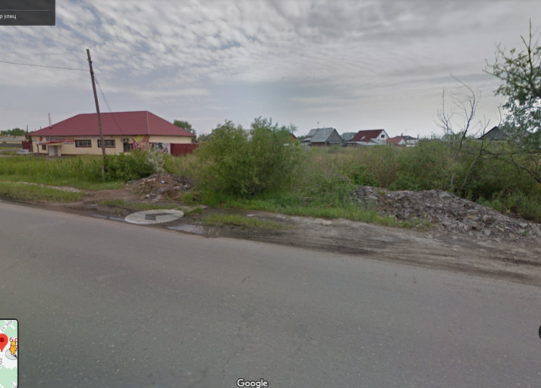
ИНВЕСТИЦИОННОЕ ПРЕДЛОЖЕНИЕ
ПО ОТКРЫТИЮ ПАВИЛЬОНА ПО УЛ.ДОВАТОРА – Б.МИРА
1. Характеристика площадки
Адрес: г. Курган, ул.Доватора - Б.Мира
Описание объекта : павильон, 70 кв. м, непродовольственные товары
Начальная цена объекта торгов (размер платы по договору в год): 79 513,81 рублей.
Благоустройство: требуется
Возможность подключения к инженерным сетям: необходима проработка вопроса
Проходимость: средняя
2.Расчетная эффективность инвестиционного предложения
Доходы: 2 640 000 рублей в год
(при средней выручке в день 7 333,3 рублей)
Расходы: 2 064 314,4 рубля в год, в том числе:
– заработная плата с начислениями (2 сотрудника): 436 800 рублей в год
– коммунальные платежи: 60 000 рублей в год
– плата за размещение НТО: 79 513,8 рублей в год
– содержание НТО: 36 000 рублей в год
– поставка товаров: 1 440 000 рубля в год
– прочие расходы: 12 000 рублей в год
Налог на прибыль (УСН 6% от доходов): 158 400 рублей в год
3. Инвестиции
Объем инвестиций всего 1 900 000 рублей , в том числе:
- строительство НТО (приобретение готового НТО): 1 500 000 рублей
- подключение к сетям: самостоятельно, основание договор на размещение НТО 30 000 рублей
- благоустройство прилегающей территории: 200 000 рублей
приобретение оборудования: 170 000 рублей
4.Показатели эффективности (в расчетном периоде 5 лет)
NPV: 58 471 рублей
Период окупаемости: 4, 3 года
Дисконтированный период окупаемости (DPBP), в интервалах планирования: 5 лет
коэффициент рентабельности инвестиций IP: 1,03
чистая прибыль: 575 685,6 рублей в год
ОБЪЕМ ИНВЕСТИЦИЙ
1 900 ТЫС. РУБЛЕЙ

Slide 14
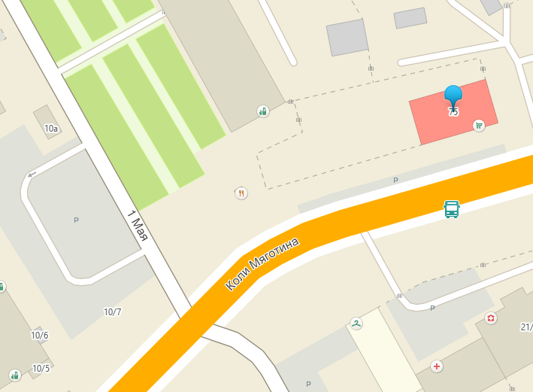
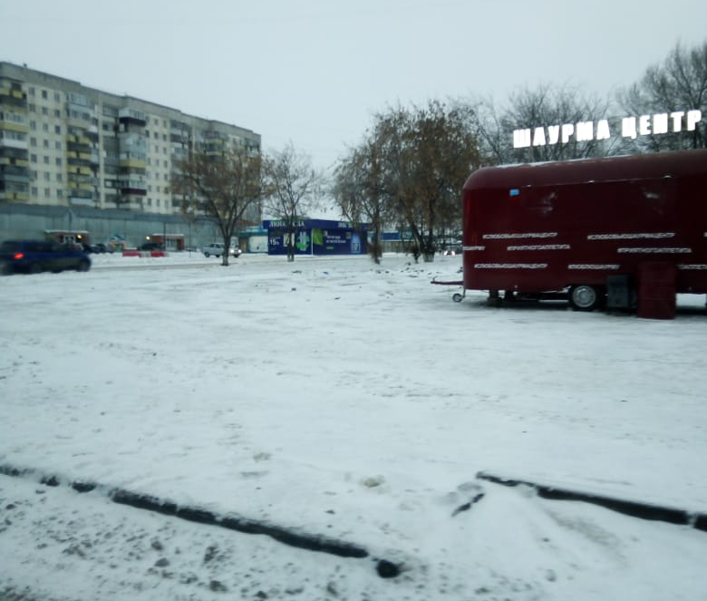
ИНВЕСТИЦИОННОЕ ПРЕДЛОЖЕНИЕ
ПО ОТКРЫТИЮ ПАВИЛЬОНА ПО УЛ. К.МЯГОТИНА
1. Характеристика площадки
Адрес: г. Курган, ул. К.Мяготина, в районе здания №75
Описание объекта : павильон, 80 кв. м, продовольственные товары
Начальная цена объекта торгов (размер платы по договору в год): 115 434,72 рублей.
Благоустройство: не требуется
Возможность подключения к инженерным сетям: имеется, электроснабжения
Проходимость: средняя
2. Расчетная эффективность инвестиционного предложения
Доходы: 3 960 000 рублей в год
(при средней выручке в день 11 000 рублей)
Расходы: 2 688 235,2 рубля в год, в том числе:
– заработная плата с начислениями (2 сотрудника): 436 800 рублей в год
– коммунальные платежи: 84 000 рублей в год
– плата за размещение НТО: 115 434,7 рублей в год
– содержание НТО: 60 000 рублей в год
– поставка товаров: 1 980 000 рубля в год
– прочие расходы: 12 000 рублей в год
Налог на прибыль (УСН 6% от доходов): 237 600 рублей в год
3. Инвестиции
Объем инвестиций всего 3 230 000рублей, в том числе:
-строительство НТО (приобретение готового НТО): 3 000 000 рублей
подключение к сетям: самостоятельно, основание договор на размещение НТО 30 000 рублей
обустройство водоснабжения, водоотведения: 30 000 рублей
приобретение оборудования: 170 000 рублей
4.Показатели эффективности (в расчетном периоде 5 лет)
NPV: 1 333 783 рублей
Период окупаемости: 3,3 года
Дисконтированный период окупаемости (DPBP), в интервалах планирования: 3,8 года
коэффициент рентабельности инвестиций IP: 1,41
чистая прибыль: 1 271 764,8 рублей в год
ОБЪЕМ ИНВЕСТИЦИЙ
3 230 ТЫС. РУБЛЕЙ

Slide 15
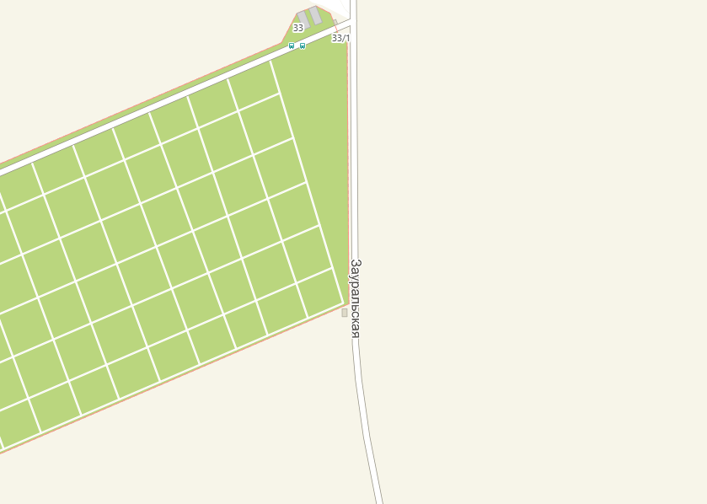
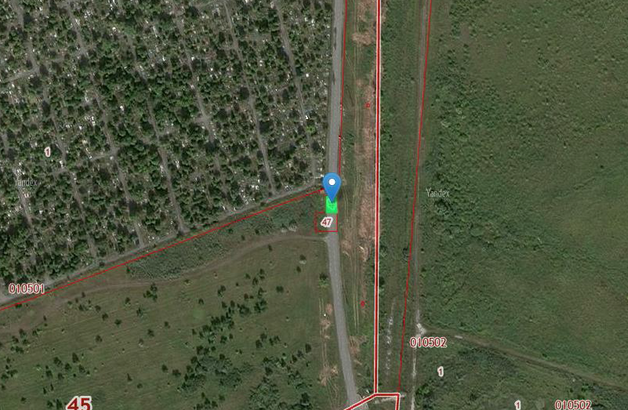
ИНВЕСТИЦИОННОЕ ПРЕДЛОЖЕНИЕ
ПО ОТКРЫТИЮ ПАВИЛЬОНА В РАЙОНЕ ГОРОДСКОГО КЛАДБИЩА ЗАЙКОВО
1. Характеристика площадки
Адрес: г. Курган, в районе городского кладбища Зайково
Описание объекта : павильон, 150 кв. м, непродовольственные товары
Начальная цена объекта торгов (размер платы по договору в год): 150 054,12рублей.
Благоустройство: не требуется
Возможность подключения к инженерным сетям: требуется проработка вопроса
Проходимость: низкая
2. Расчетная эффективность инвестиционного предложения
Доходы: 2 640 000 рублей в год
(при средней выручке в день 7 333,3 рублей)
Расходы: 2 062 854,0 рубля в год, в том числе:
– заработная плата с начислениями (2 сотрудника): 436 800 рублей в год
– коммунальные платежи: 72 000 рублей в год
– плата за размещение НТО: 150 054,1 рублей в год
– содержание НТО: 72 000 рублей в год
– поставка товаров: 1 320 000 рубля в год
– прочие расходы: 12 000 рублей в год
Налог на прибыль (УСН 6% от доходов): 158 400 рублей в год
3. Инвестиции
Объем инвестиций всего 1 400 000рублей, в том числе:
-строительство НТО (приобретение готового НТО): 1 200 000 рублей
подключение к сетям: самостоятельно, основание договор на размещение НТО 30 000 рублей
приобретение оборудования: 170 000 рублей
4.Показатели эффективности (в расчетном периоде 5 лет)
NPV: 564 288 рублей
Период окупаемости: 3,3 года
Дисконтированный период окупаемости (DPBP), в интервалах планирования: 3,8 года
коэффициент рентабельности инвестиций IP: 1,40
чистая прибыль: 577 146,0 рублей в год
ОБЪЕМ ИНВЕСТИЦИЙ
1 400 ТЫС. РУБЛЕЙ

Slide 16
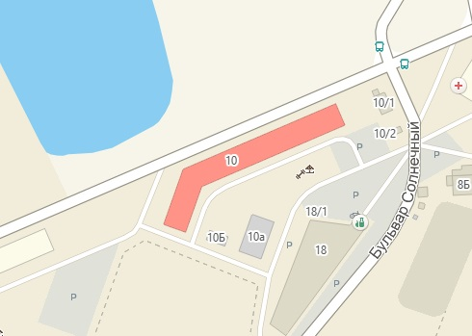
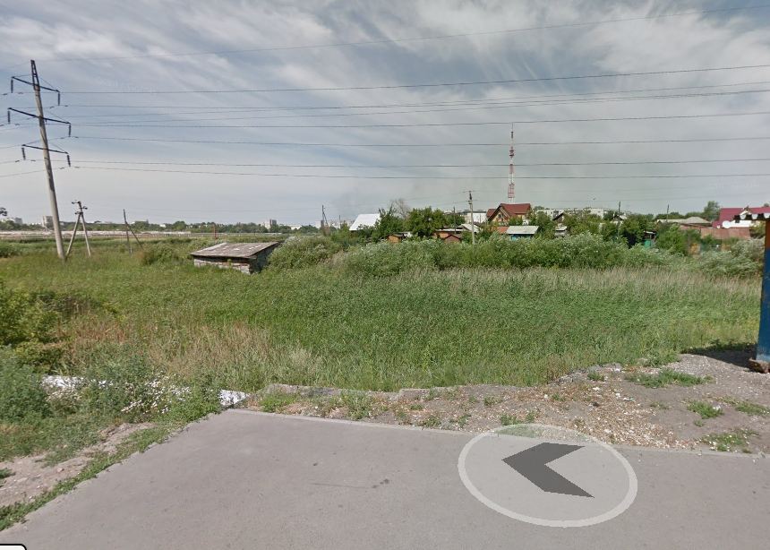
ИНВЕСТИЦИОННОЕ ПРЕДЛОЖЕНИЕ
ПО ОТКРЫТИЮ ПАВИЛЬОНА НА Б.СОЛНЕЧНОМ
1. Характеристика площадки
Адрес: г. Курган, б.Солнечный, в районе здания №10
Описание объекта : павильон (оборудованный общественным туалетом), 48 кв. м, продовольственные товары
Форма предоставления участка: аукцион; договор на размещение НТО
Начальная цена объекта торгов (размер платы по договору в год): 47 851,26 рублей.
Благоустройство: требуется
Возможность подключения к инженерным сетям: имеется, электроснабжения
Проходимость: средняя
2. Расчетная эффективность инвестиционного предложения
Доходы: 2 592 000 рублей в год
(при средней выручке в день 7200 рублей)
Расходы: 1 792 651,2 рубля в год, в том числе:
– заработная плата с начислениями (2 сотрудника): 436 800 рублей в год
– коммунальные платежи: 60 000 рублей в год
– плата за размещение НТО: 47 851,3 рублей в год
– содержание НТО: 48 000 рублей в год
– поставка товаров: 1 188 000 рубля в год
– прочие расходы: 12 000 рублей в год
Налог на прибыль (УСН 6% от доходов): 155 520 рублей в год
3. Инвестиции
Объем инвестиций всего 2 280 000рублей, в том числе:
-строительство НТО (приобретение готового НТО): 1 500 000 рублей
подключение к сетям: самостоятельно, основание договор на размещение НТО 30 000 рублей
Обустройство водоснабжения, водоотведения 80 000 рублей
- благоустройство прилегающей территории: 500 000 рублей
приобретение оборудования: 170 000 рублей
4.Показатели эффективности (в расчетном периоде 5 лет)
NPV: 575 444 рублей
Период окупаемости: 3,5 года
Дисконтированный период окупаемости (DPBP), в интервалах планирования: 4 года
коэффициент рентабельности инвестиций IP: 1,25
чистая прибыль: 799 348,8 рублей в год
ОБЪЕМ ИНВЕСТИЦИЙ
2 280 ТЫС. РУБЛЕЙ

Slide 17
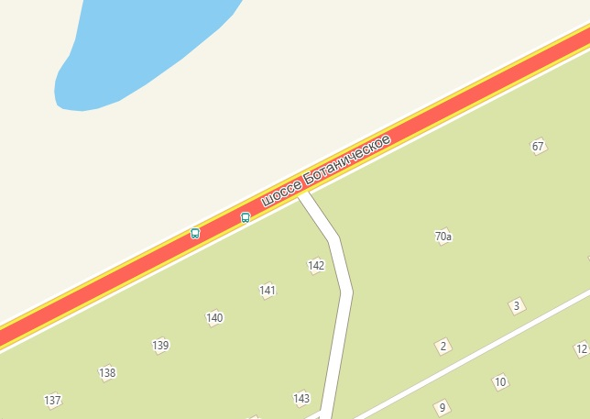
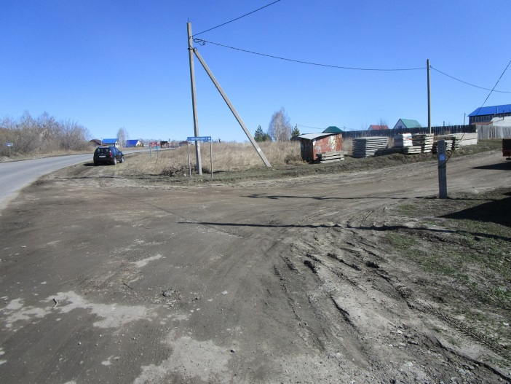
ИНВЕСТИЦИОННОЕ ПРЕДЛОЖЕНИЕ
ПО ОТКРЫТИЮ ПАВИЛЬОНА НА Ш. БОТАНИЧЕСКОМ
1. Характеристика площадки
Адрес: шоссе Ботаническое, в районе въезда в СНТ «Черемушки-2»
Описание объекта : павильон, 50 кв. м, продовольственные и непродовольственные товары
Форма предоставления участка: аукцион; договор на размещение НТО
Начальная цена объекта торгов (размер платы по договору в год): 50 018,04 рублей.
Благоустройство: требуется
Возможность подключения к инженерным сетям: требуется проработка вопроса
Проходимость: средняя
2. Расчетная эффективность инвестиционного предложения
Доходы: 2 508 000 рублей в год
(при средней выручке в день 6 966,7 рублей)
Расходы: 1 848 818,4 рубля в год, в том числе:
– заработная плата с начислениями (2 сотрудника): 436 800 рублей в год
– коммунальные платежи: 48 000 рублей в год
– плата за размещение НТО: 50 018,0 рублей в год
– содержание НТО: 48 000 рублей в год
– поставка товаров: 1 254 000 рубля в год
– прочие расходы: 12 000 рублей в год
Налог на прибыль (УСН 6% от доходов): 150 480 рублей в год
3. Инвестиции
Объем инвестиций всего 1 680 000рублей, в том числе:
-строительство НТО (приобретение готового НТО): 1 200 000 рублей
подключение к сетям: самостоятельно, основание договор на размещение НТО 30 000 рублей
Обустройство водоснабжения, водоотведения 80 000 рублей
- благоустройство прилегающей территории: 200 000 рублей
приобретение оборудования: 170 000 рублей
4.Показатели эффективности (в расчетном периоде 5 лет)
NPV: 627 779 рублей
Период окупаемости: 3,3 года
Дисконтированный период окупаемости (DPBP), в интервалах планирования: 3.8 года
коэффициент рентабельности инвестиций IP: 1,37
чистая прибыль: 659 181,6 рублей в год
ОБЪЕМ ИНВЕСТИЦИЙ
1 680 ТЫС. РУБЛЕЙ

